Slide 1
Mathematical Experements
数学实验之二
方程求解(1)

Slide 2


实 验 目 的
引言及引例
图形放大
简单迭代
数值迭代
方程的常用求解方法
观察迭代过程中分歧与混沌现象
实 验内容
返 回

Slide 3


实 验 目 的
[1] 复习求解方程的基本原理和方法；
[2] 掌握迭代算法；
[3] 熟悉MATLAB软件编程环境；掌握MATLAB编程语句；
[4] 了解迭代过程的图形表示，分形与混沌学科等；
[5] 通过范例展现求解实际问题的初步建模过程；
返 回

Slide 4
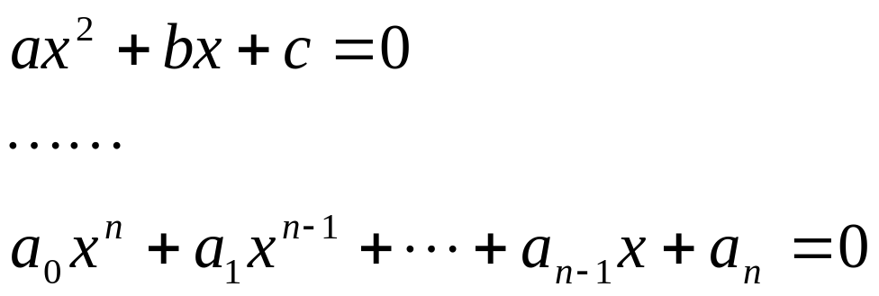

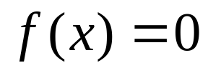
引言
一元二次方程
高阶方程能否求解？
高阶多项式方程
求高次代数方程的根是一个基本的、古老的数学问题。
例：e^{x}sin(x)+5x³=0
定义：一些由实际问题列出的方程中常常包含三角函数、指数函数等，它与n(≥2)代数方程一起统称为非线性方程(组)，记作

Slide 5
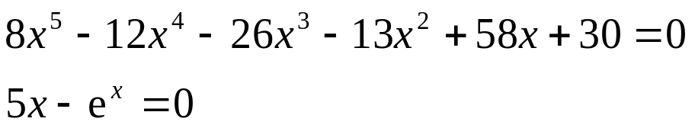
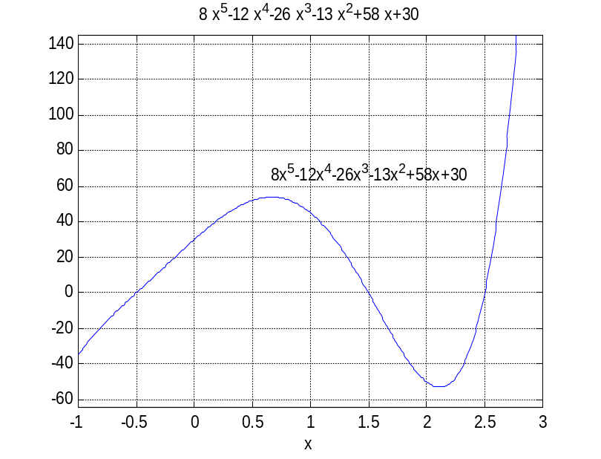
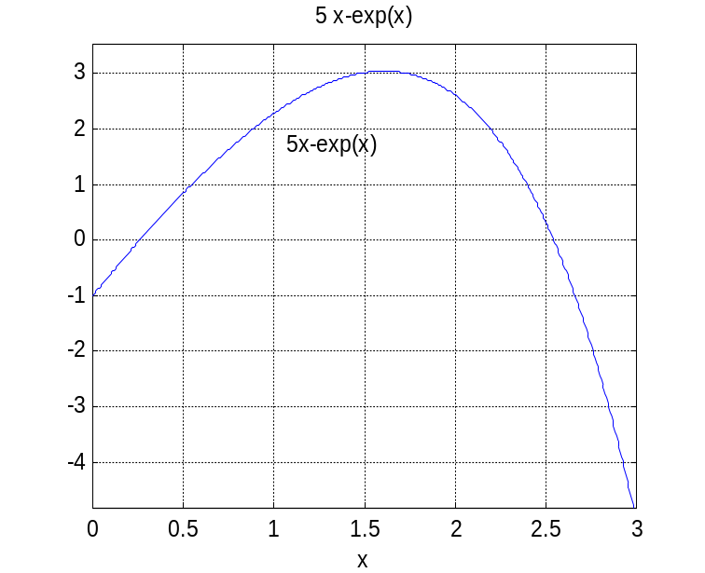
引言
计算机技术和数学软件的飞速发展，为一些古老数学问题的解决提供了极大的方便。如利用MATLAB的图形功能就能帮助我们判断方程有没有根，确定根的近似位置，例如：
-0.5
1.5
2.5
0.25
2.5

Slide 6
引言
对于一般的非线性方程，怎样得到比较精确的近似解，正是该试验要研究或解决的问题。
下面给出一个实际问题，它们都归结为求非线性方程的近似解。

Slide 7
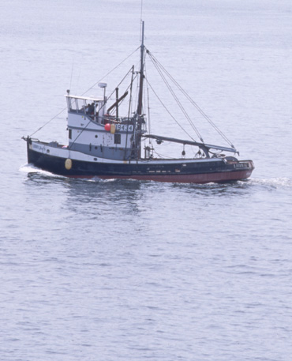
引例: 放射性废物的处理问题
【问题背景】
一段时间, 美国原子能委员会是按以下方式处理浓缩放射性废物的. 他们将废物装入密封性能很好的圆桶中, 然后扔到水深300英尺的海里. 这种做法是否会造成放射性污染, 很自然地引起了生态学家及社会各界的关注. 原子能委员会一再保证, 圆桶非常坚固, 决不会破漏, 这种做法是绝对安全的. 然而一些工程师们却对此表示怀疑, 他们认为圆桶在海底相撞时有可能发生破裂. 由此双方展开了一场笔墨官司.
究竟谁的意见正确呢? 只能让事实说话了!

Slide 8
引例
问题分析
问题的关键在于圆桶到底能承受多大速度的碰撞? 圆桶和海底碰撞时的速度有多大?
工程师们进行了大量破坏性的实验, 发现圆桶在直线速度为40 ft/s 的冲撞下会发生破裂, 剩下的问题就是计算圆桶沉入300 ft 深的海底时, 其末速度究竟有多大?

Slide 9
引例
问题假设
1. 使用55加仑的圆桶; ( 1加仑 = 3.7854升 )
2. 装满放射性废物时的圆桶重量为
W = 527.436磅 (1 磅 = 0.4526公斤 )
3. 在海水中圆桶受到的浮力 B = 470.327磅
4. 圆桶下沉时受到海水的阻力 D = C v
C 为常数, 经测算得: C = 0.08.
5. 建立坐标系, 取垂直向下为坐标方向 y ,
海平面为坐标原点.
0
y

Slide 10
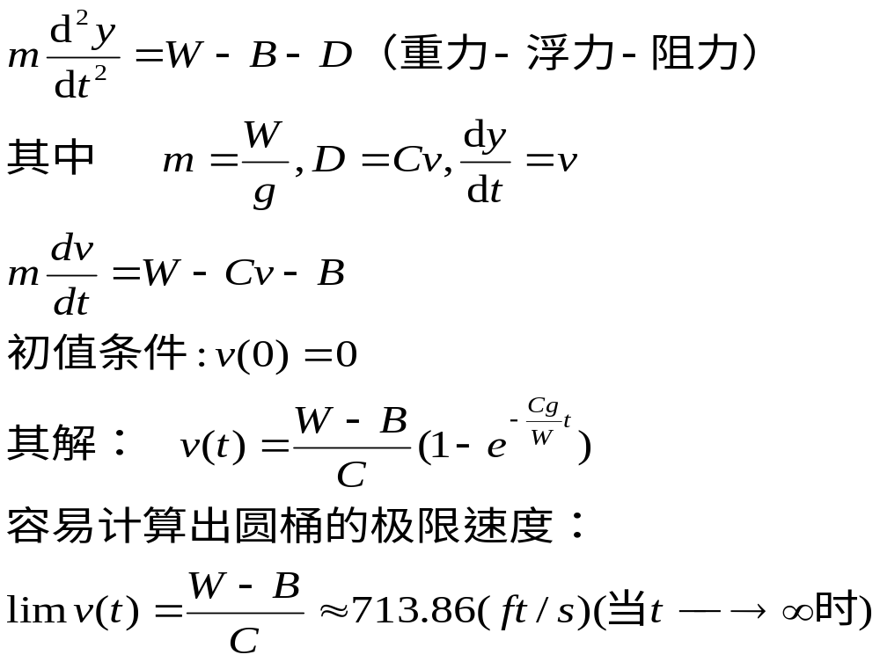

引例
建立模型
根据牛顿第二定律, 圆桶下沉时应满足微分方程:

Slide 11
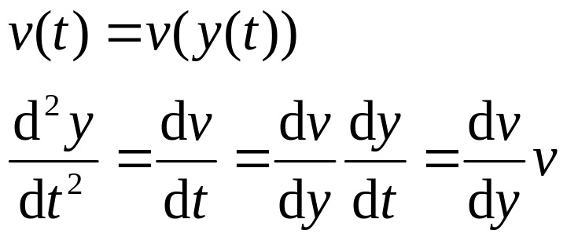
引例
建立模型
为了求出圆桶与海底的碰撞速度v(t), 需要求出圆桶下沉到海底300英尺时的时间 t, 再计算v(t)，要做到这一点是十分困难的. 若将速度v 看成是海水深度y 的函数, 即
由复合函数的求导法知

Slide 12
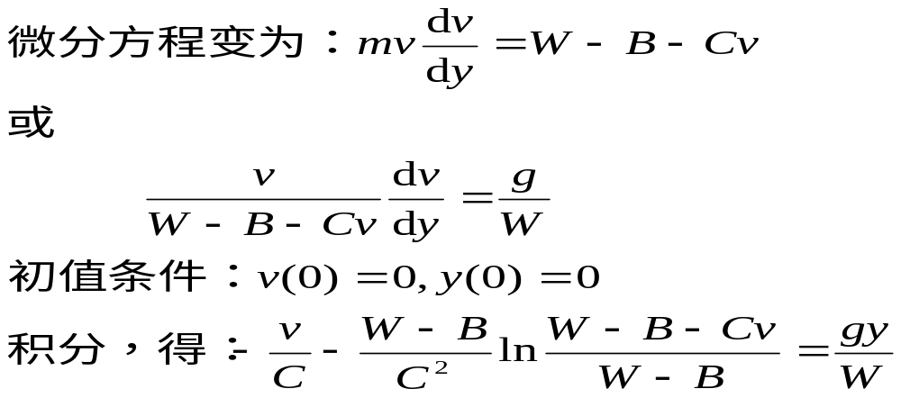

引例
建立模型
借助数值方法求出 v(300)=45.1ft/s，显然大于40ft/s。
结论：放射性废物不能随意放入公海！

Slide 13
数学建模的一般步骤
模型准备
模型假设
模型构成
模型检验
模型分析
模型求解
模型应用
返 回

Slide 14


方程的常用求解方法
1．图形放大法
2. 简单迭代法
3．加速迭代法
返 回

Slide 15

1．图形放大法
方程 f(x)=0
1）建立坐标系，画曲线f(x)；
2）观察曲线f(x)与x轴相交的交点；
3）将其中一个交点进行局部放大；
4）该交点的横坐标值就是方程的根。

Slide 16
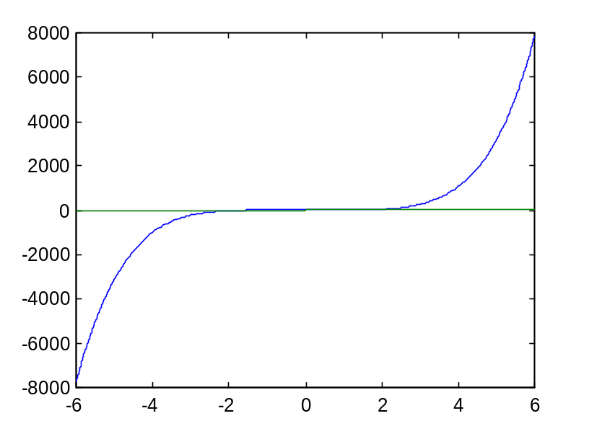
1．图形放大法
例: 求方程 x⁵ +2x² + 4 = 0 的一个根.
该方程有几个根？欲寻找其中一个实根，并且达到一定的精度。
画方程曲线图（tuxfd.m）
x=-6:0.01:6;
y=x.^5+2.*x.^2+4;
y1=x;
plot(x,y,x,y1)
或
ezplot(‘f(x)’,[a,b])
由此判断：方程的一个根在区间[-2，2]内，因此将区间[-6，6]缩小至[-2，2]，再观察！

Slide 17
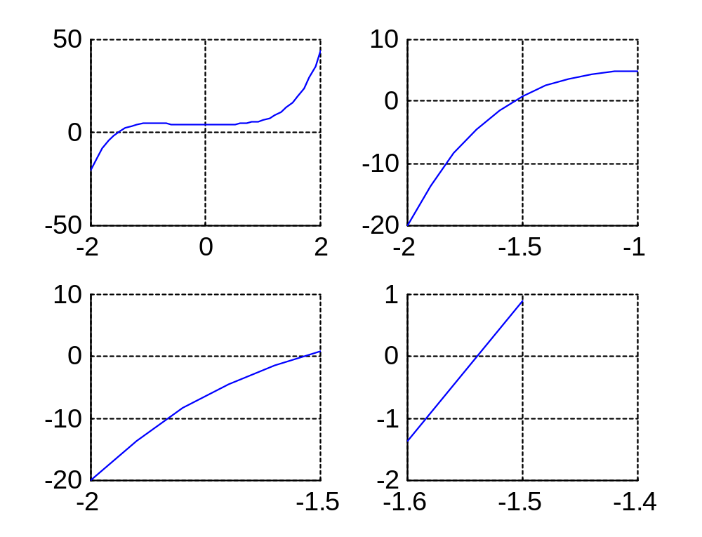
1．图形放大法
MATLAB
(tuxfd1.m)
逐次缩小区间，观察一个根在-1.55~-1.5之间。
返 回

Slide 18
2. 简单迭代算法
引例： 3x−e^{x} = 0

1）该方程有多少个根？如何判 断？
2）如何进行迭代求解？
方程变形： x = e^{x}/3
0 1/3
1/3 0.4652
0.4652 0.5308

Slide 19
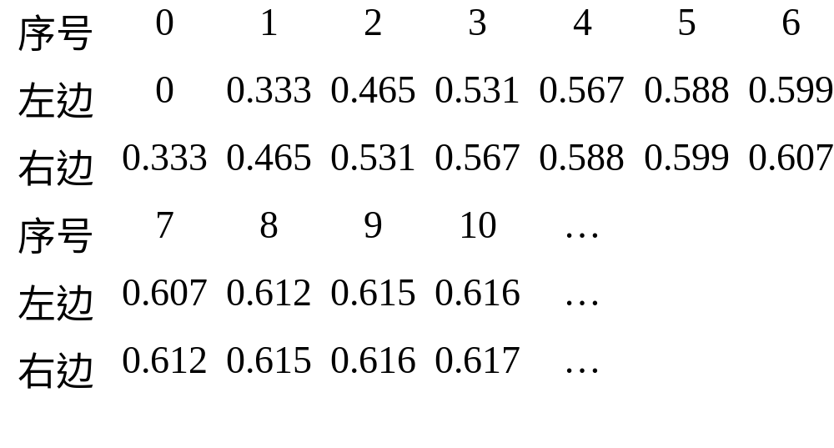

2. 简单迭代算法
方程3x−e^{x}=0的迭代求解表： x = e^{x}/3

Slide 20
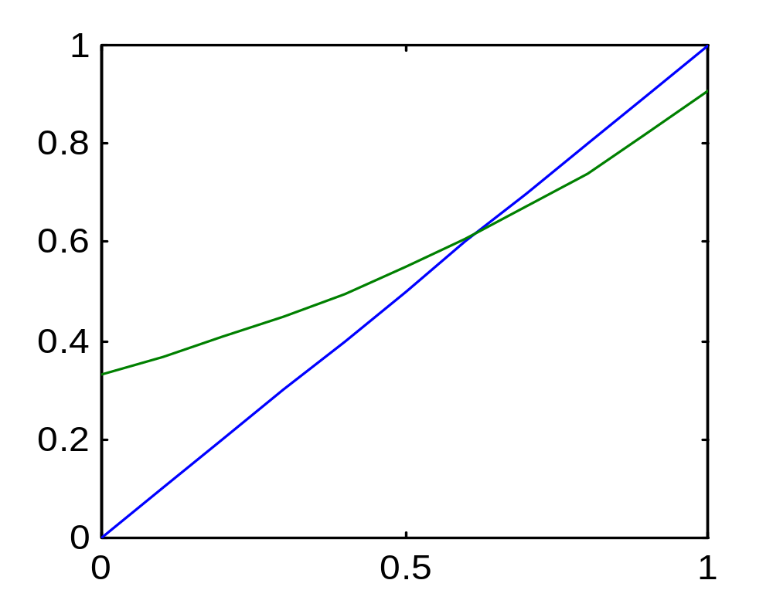
2. 简单迭代算法
迭代过程如图所示
y=x
y =e^{x}/3
0.616

Slide 21
迭代算法步骤
方程： f (x) = 0
经过简单变形：x = ϕ (x) 或 ϕ (x) = f (x)+x
x 被称为不动点。
迭代过程如下：
x_{n+1} =ϕ (x_{n})，n =0，1，…
x₀ 定义为迭代初值。
1.表达式x = ϕ (x)是否唯一？
2.迭代产生的序列是否一定会收敛？
3. 迭代与初始值x₀是否有关？


Slide 22
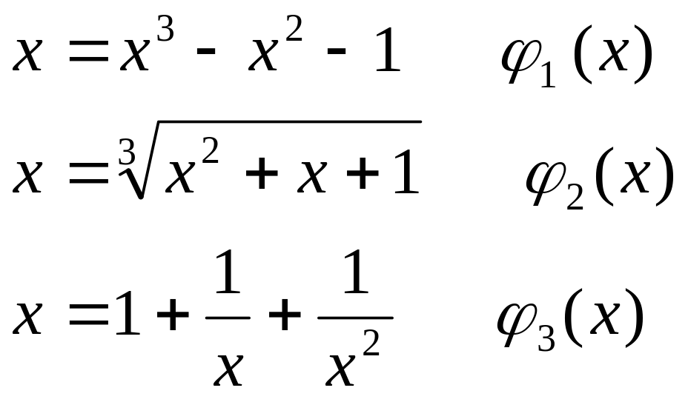
2. 简单迭代算法
例：用迭代方法求解方程 x³ −x² −x−1 = 0。
解： 第一步 构造迭代函数：
x=ϕ (x)

Slide 23

2. 简单迭代算法
第二步 迭代
设定初值 x0=1，
x_{n+1} =ϕ (x_{n})，n =0，1，…
用 MATLAB 编程（died2.m)
x=1;y=1;z=1;(初始点）
for k=1:20
x=x^3-x^2-1; % ϕ₁ (x)
y=(y^2+y+1)^(1/3); % ϕ₂ (y)
z=1+1/z+1/z^2; % ϕ₃ (z)
end
X，y，z

Slide 24
2. 简单迭代算法
计算结果
序号
ϕ
(
x
)
ϕ
(
x
)
序号
ϕ
(
x
)
ϕ
(
x
)
2
3
2
3
1
1.4422
3.0000
8
1.8175
1.8136
2
1.6537
1.4444
9
1.8385
1.8554
3
1.7532
2.1716
10
1.8389
1.8294
4
1.7995
1.6725
11
1.8391
1.8454
5
1.8209
1.9554
12
1.8392
1.8355
6
1.8308
1.7730
13
1.8392
1.8416
7
1.8354
1.8822
精确解：x=1.8393
ϕ₁(x)的迭代是失败的（迭代不收敛 ）。

Slide 25

结论
迭代函数ϕ₂(x)和ϕ₃(x)的选取是成功的。精确解为 x=1.8393。 并且选取函数ϕ₂(x)、ϕ₃(x)其收敛速度不一致，前者的速度快些！
对于给定的方程 f(x) = 0, 有多种方式将它改写成等价的形式 x = ϕ(x)。但重要的是如何改写使得序列收敛？
1、当遇到迭代不收敛时有什么解决办法？
2、如何提高收敛速度？
返 回

Slide 26


加速迭代收敛法
若 x= ϕ (x) 迭代不收敛，则不直接使用
(x)迭代，而用由ϕ (x)与x的加权平均，
h(x) =λ ϕ (x) +(1−λ)x 进行迭代，其中λ为参数。显然
x = h (x) x = ϕ (x)
x_{n+1} = h (x_{n}) x_{n+1} = ϕ (x_{n})
关键是如何确定函数h(x) 中的参数λ ？

Slide 27
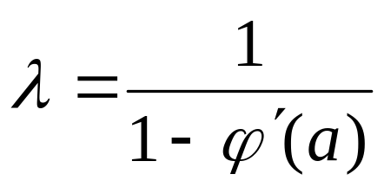
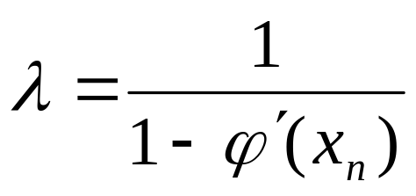
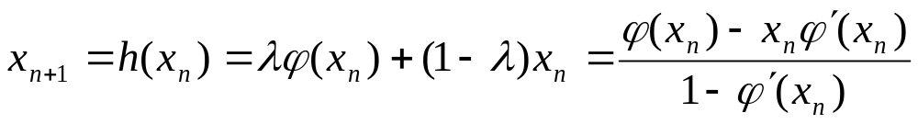
加速迭代收敛法
理论证明：在满足|h’(x)|<1的条件下，
令 h’(a)=0，解出
即 λ ϕ ’(a) +(1−λ)=0
用x_{n}替换a，得
从而迭代过程：

Slide 28
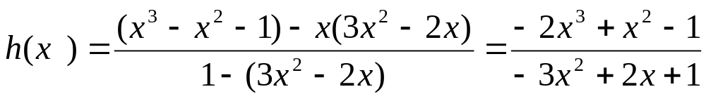
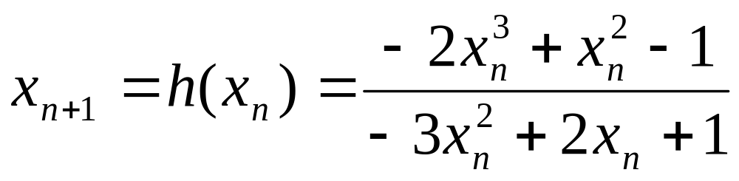
加速迭代收敛法
例如：当ϕ₁(x)= x³−x²−1时，进行改进得：
实验发现，它比ϕ₂(x) ，ϕ₃(x)的收敛速度要快！
返 回

Slide 29
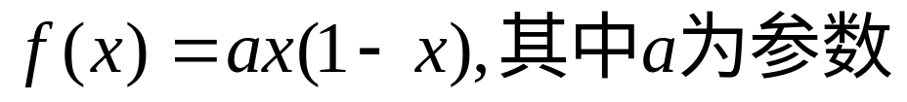
观察分歧与混沌现象
给定实数域上光滑的实值函数f(x)以及初值x₀, 构造迭代格式：x_{k+1} = f(x_{k})。
产生的数列{x_{k}}，k = 1,2,…, 称为函数f(x)的一个迭代序列。
函数的迭代是数学研究中的一个非常重要的思想工具。哪怕是对一个相当简单的函数进行迭代，都可以产生异常复杂的行为，并由此衍生了一些崭新的学科分支，如分形与混沌。例如
二次函数
考虑a 的取值范围[0, 4]。

Slide 30
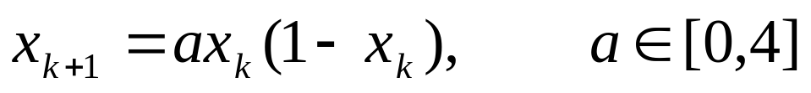
观察分歧与混沌现象
我们可以用图形的方式来反映迭代的过程。如：
注意：不同的参数a，产生的序列{x_{n}}可能收敛或可能发散。观察a取什么值时收敛（或发散）？
三种图形显示方式：
1）线性连接图 用点(n, x_{n})描述迭代点，并用直
线连接这些点所形成的折线图（横坐标表示n，纵坐标表示 x_{n}）。

Slide 31
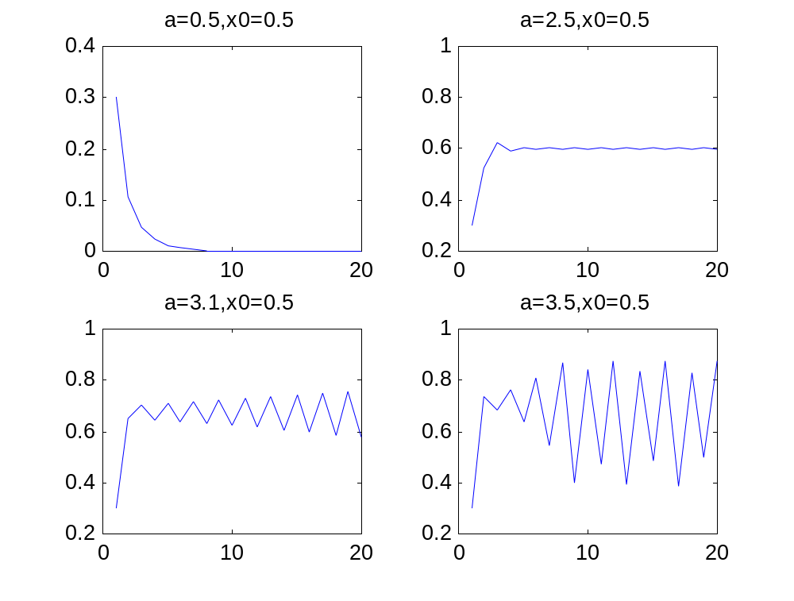
线性连接图
收敛情形
震荡发散情形

Slide 32
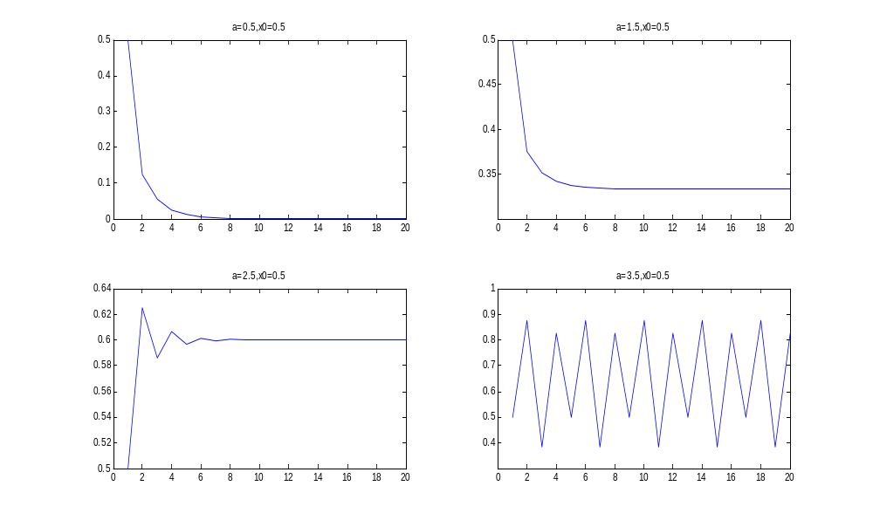
线性连接图

Slide 33
MATLAB 程序
died4.m
a=0.5;x1=[];
x1(1)=0.5;
for i=2:20
x1(i)=a*x1(i-1)*(1-x1(i-1));
end
n=1:20;
subplot(2,2,1),plot(n,x1),title('a=0.5,x0=0.5')
subplot(2,2,2),plot(n,x2),title('a=1.5,x0=0.5')
subplot(2,2,3),plot(n,x3),title('a=2.5,x0=0.5')
subplot(2,2,4),plot(n,x4),title('a=3.5,x0=0.5')

Slide 34
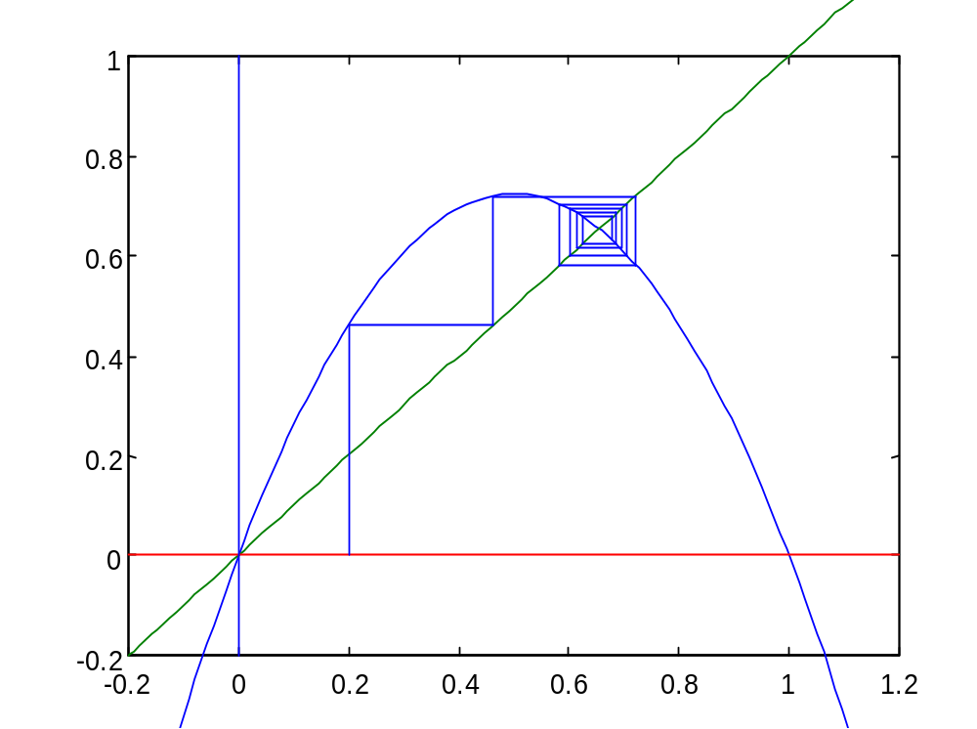
蛛网图
在直角坐标系中，首先画出直线y= x和曲线y= f(x)，其中f(x)为迭代曲线。
y = x
① 从直线y= x上点A_{n}(x_{n},x_{n})到曲线y= f(x)上点B_{n}(x_{n},x_{n+1})；（垂直）
② 从B_{n}(x_{n},x_{n+1})到A_{n}(x_{n+1},x_{n+1}); (水平）
③ 重复。
B_{n}
A_{n}
A_{n}
y = f(x)
a=2.9, x₀=0.2

Slide 35
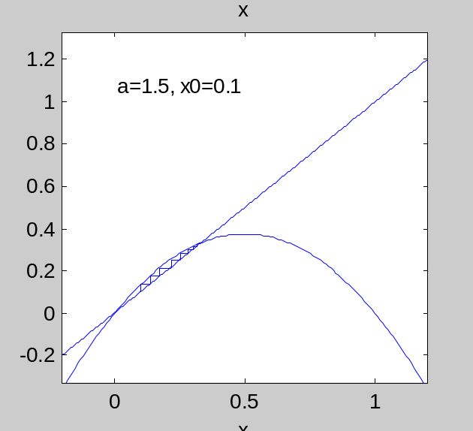
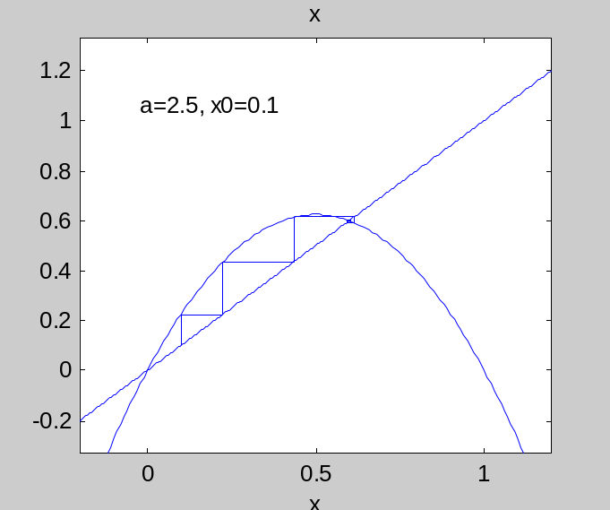
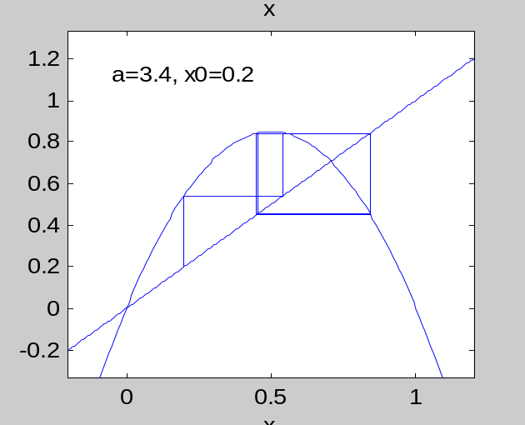
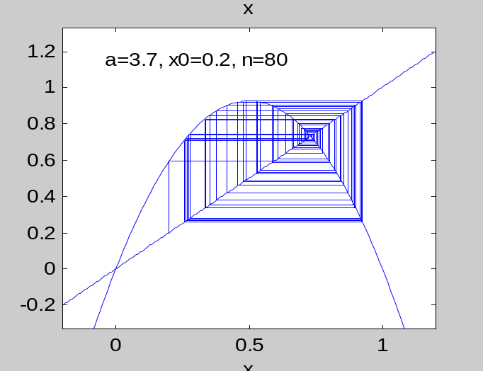
蛛网图
收敛情形
发散情形

Slide 36

MATLAB 程序
died8.m
x1=[];a=2.9;
x=-0.2:0.01:1.2;
y=a.*x.*(1-x);
plot(x,y),hold on % 画二次函数曲线
ezplot(‘x’,[-0.2,1.2])% 画直线
x1(1)=0.2; % 初始点
for i=2:50
x1(i)=a*x1(i-1)*(1-x1(i-1));
plot([x1(i-1),x1(i-1)],[x1(i-1),x1(i)]);
plot([x1(i-1),x1(i)],[x1(i),x1(i)]);
End % 画折线
x1;

Slide 37
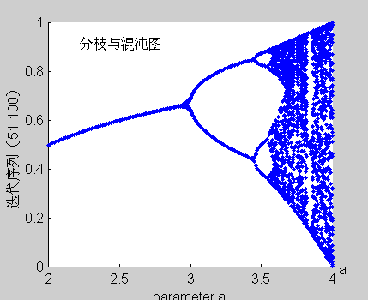
混沌图
该图形特点：观察当参数a连续变化时，函数f(x)=ax(1-x)的收敛与发散情况。
a=2.9
a=3.4

Slide 38
混沌图的构图原理
在连接图和蛛网图中，可以观察对不同参数值，函数迭代序列的敛散性情况。但参数仅取几个离散值，导致序列收敛与发散的参数a的分界值究竟在什么位置？能否对参数连续取值观察序列收敛性的变化？
x_{n}
∶∶∶
·
a₁
a₂
a

Slide 39
混沌图的构图原理
具体做法是：将区间（0，4]以某个步长△a离散化。对每个离散的a值做迭代，忽略前50个迭代值x₁,x₂,…,x₅₀，而把点(a, x₅₁), (a, x₅₂), …, (a, x₁₀₀)显示在坐标平面上，最后形成的图形称为Feigenbaum图。
该图主要目的是：对不同的参数a系统地观察迭代的行为。

Slide 40
MATLAB 程序
iter.m
编写一个对含参变量函数 f(x,a) 进行迭代可调用程序。
function root=iter(x,a)
x=[];x(1)=0.2;
for i=2:100
x(i)=a*x(i-1)*(1-x(i-1));
end
root=x; % 产生100个迭代序列组成的数组

Slide 41

MATLAB 程序
died9.m
clf;
x=[];
hold on;
for a=2:0.01:4
root=iter(x,a);
plot(a.*ones(size(root(51:100))),root(51:100),'.')
end
xlabel('parameter a');
ylabel('迭代序列（51-100）');

Slide 42
混沌图的特点
从极限分支点之后，Feigenbaum图显得很杂乱，似乎没有任何规律。实际上，对任何初始值做迭代都会得到同样的结果。这就是所谓的混沌现象。
观察：无论两个初值如何接近，在迭代过程中，与之产生的对应序列{x_{n}}、{y_{n}}将渐渐分开，称迭代对初值是敏感的。这是任何混沌系统都具有的特性之一。这种特性使得混沌系统会产生似乎是随机的没有规律的现象。
我们以a=4为例来说明迭代序列对初值的敏感性。

Slide 43
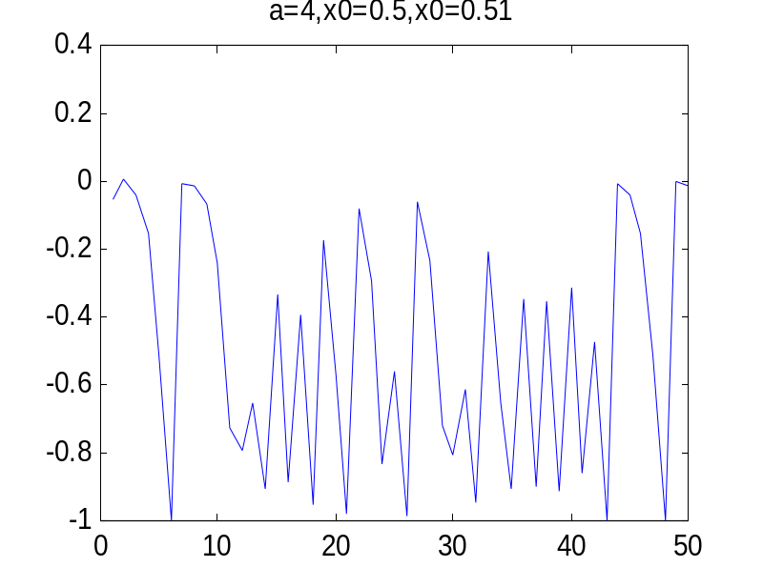
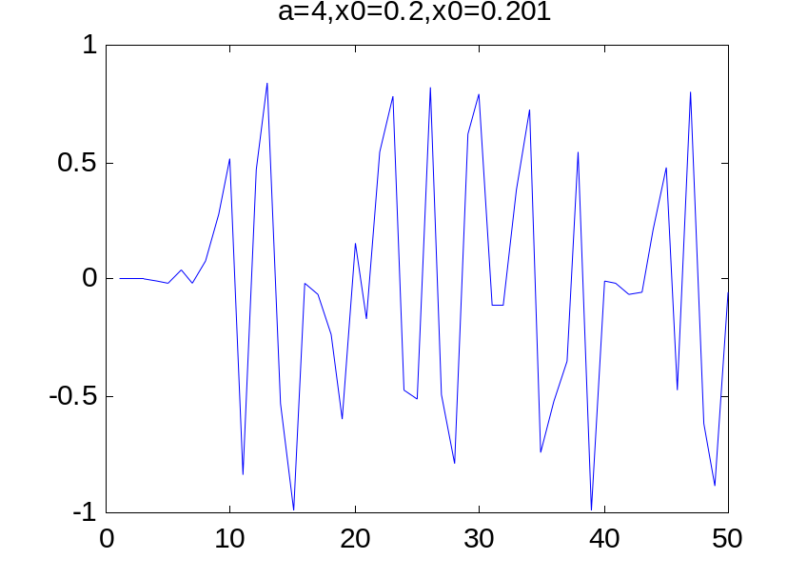
敏感性分析
迭代格式： x_{n+1}=4x_{n}(1-x_{n}), n = 0,1,…
1、取初始点x₀=0.2, 记产生的序列为x_{n}；
2、取初始点x₀=0.201, 记产生的序列为y_{n}；
3、作线性连接图。即 plot(n, x_{n}-y_{n})；

Slide 44
敏感性分析
另外，混沌不是随机的，由图形可以发现，它们具有自相似现象。呈周期变化的形态。

Slide 45
小 结
通过实验我们发现函数f(x)=ax(1-x)对参数a是敏感的。当参数取值a = 2.9时，迭代是收敛的，且收敛于0.655；而对a = 3.4时，迭代是发散的，且在两个值之间有规律地来回取值，因此称为2-周期的，当a = 3.55左右，其迭代是4-周期的；然后是8-周期，16-周期，…等等。这就是所谓的分歧现象。随着参数a取值的增加，分歧频率加快。费根鲍通过计算机进行数值计算惊奇地发现：分歧频率是成比例增大，其比例常数是4.6692016…。
返 回

Slide 46

实 验内容
1、用图形放大法求解方程 x sin(x) = 1. 并观察该方程有多少个根。
2、将方程x⁵ +5x³– 2x + 1 = 0 改写成各种等价的形式进行迭代，观察迭代是否收敛，并给出解释。

Slide 47
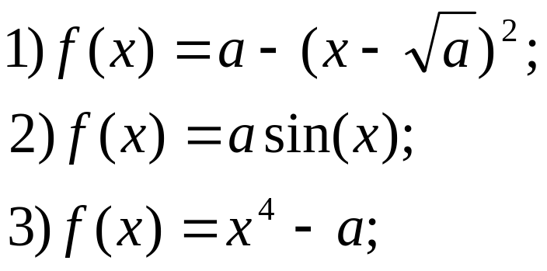


实 验内容
3、迭代以下函数，分析其收敛性。任选一个完成。
使用线性连接图、蛛网图或分枝与混沌图
对参数a 进行讨论与观察，会得到什么结论？
返 回
结 束

